Slide 1



CURSO TECNICO EM INFORMÁTICA
DISCIPLINA: LINGUAGEM DE PROGRAMAÇÃO
INSTALAÇÃO DO JAVA JKD E DO JCREATOR
Vídeo 1 da aula: https://www.youtube.com/watch?v=6Q-jaWUBlrg
Continuação:
Prof. André Aparecido da Silva.
Disponível em: http://www.oxnar.com.br/aulas/java

Slide 2
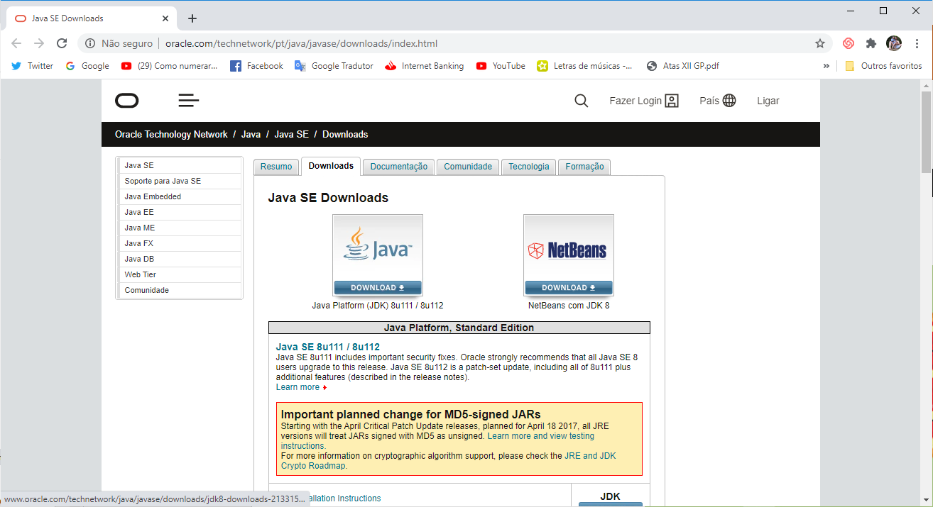
Acesse o site da Oracle
https://www.oracle.com/technetwork/pt/java/javase/downloads/index.html

Slide 3
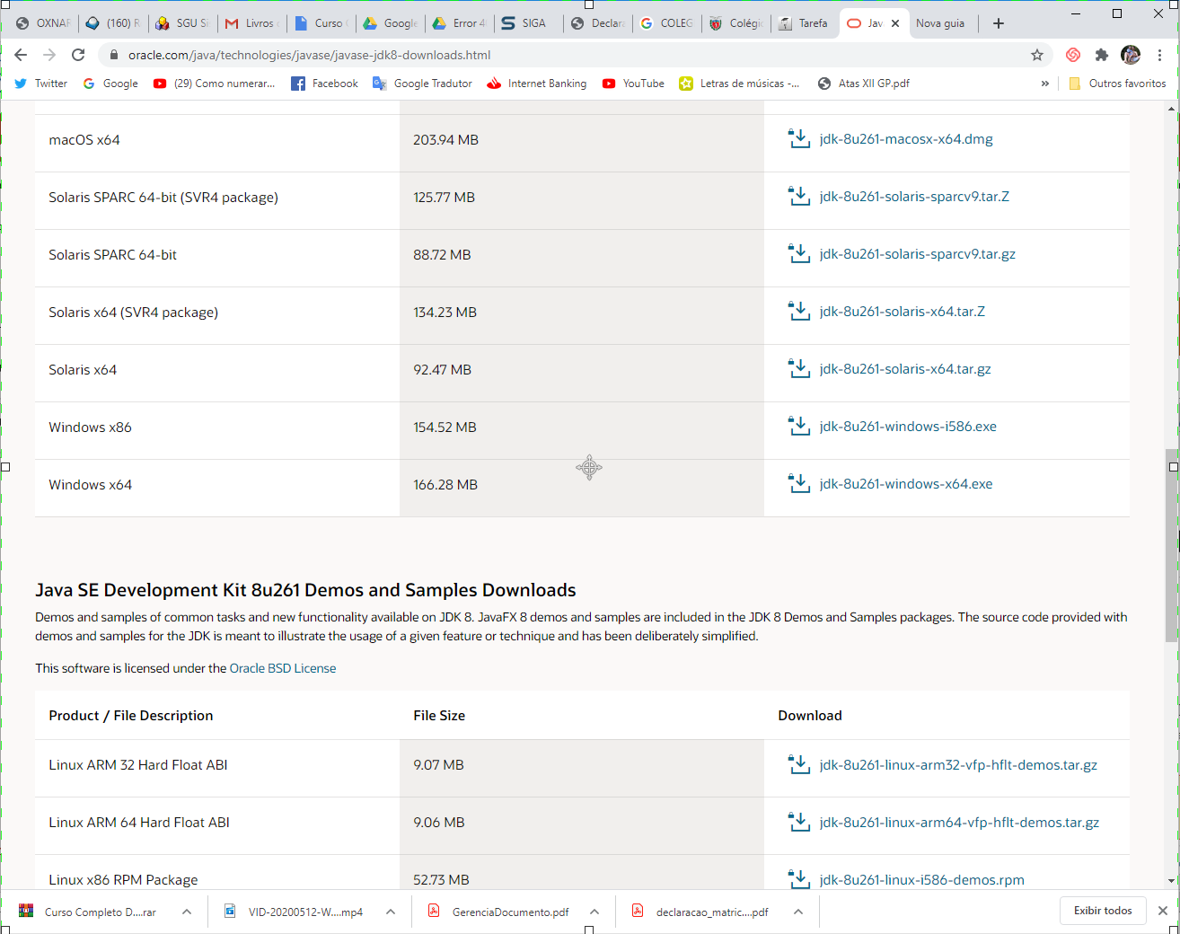
Escolha a versão voltada para o seu sistema operacional

Slide 4
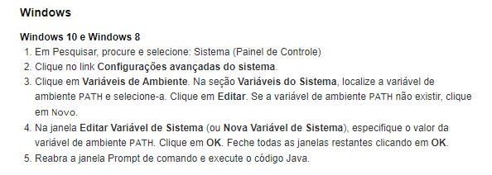
Após a instalação será necessário setar as variáveis de ambiente

Slide 5
Após a instalação será necessário setar as variáveis de ambiente
Aperte as teclas Windows + (pause break para acessar as configurações avançadas do sistema.

Slide 6
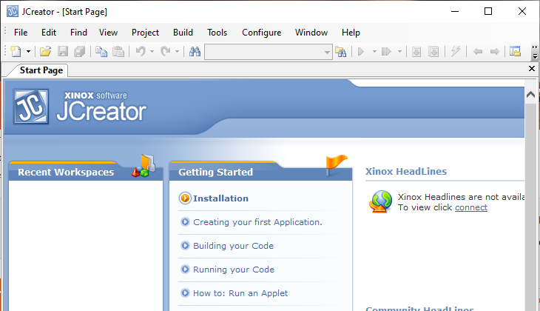
Baixar e instalar o JCreator
http://www.jcreator.org/download.htm

Slide 7
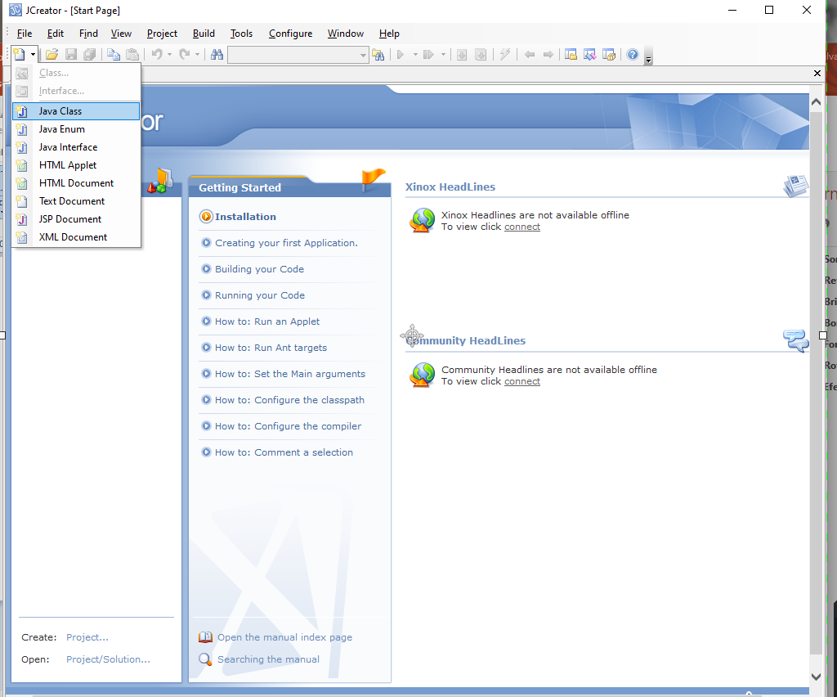
Agora vamos criar a nosso primeiro programa no java

Slide 8
Nosso código
public class Ola
{
public static void main (String args [])
{
System.out.println("OLÁ PESSOAL DO CEP");
}
}

Slide 9
Ola2.java
public class Ola2
{
public Ola2()
{
System.out.println("OLÁ PESSOAL DO CEP");
}
public static void main(String args[])
{
new Ola2();
}
}

Slide 10
Algumas considerações
// Podem ser utilizados para comentários de apenas uma linha
/*
Comentários mais use barra asterisco para começar e asterisco barra da finalizar;
*/

Slide 11
Algumas considerações
Inicio e fim de blocos de instruções são demarcados por abre e fecha chaves
{
}

Slide 12
Algumas considerações
As instruções são finalizadas com ponto e virgula
public class OxnarX
{
public static void main (String[] args)
{
System.out.println("Falta ponto e vírgula")
}
}
Erro: X.java:4: ';' expected } ^ 1 error

Slide 13
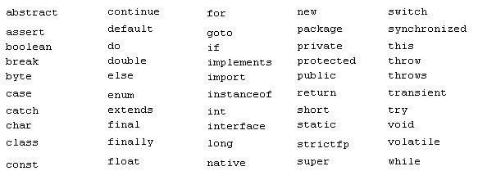
PALAVRAS RESERVADAS

Slide 14
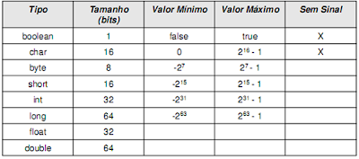
TIPOS PRIMITIVOS

Slide 15
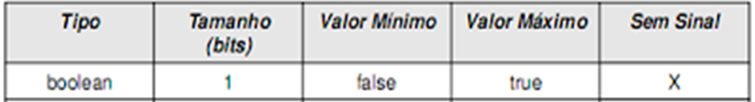
TIPOS PRIMITIVOS - Lógico
boolean a = false;
boolean b = true;
Assume o valor 0 para false e 1 para verdadeiro;

Slide 16
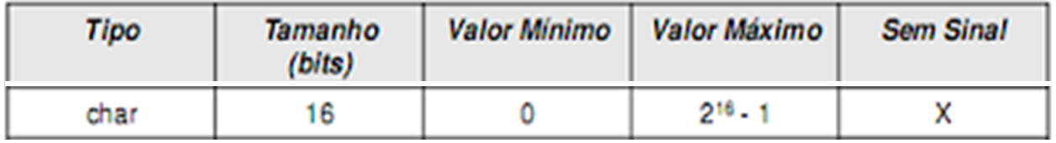
TIPOS PRIMITIVOS - char
char tipo = ‘a’;
char categoria = ‘2’;
Armazena apenas 1 caractere

Slide 17
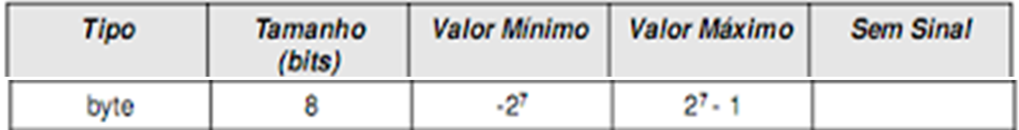
TIPOS PRIMITIVOS - byte
byte Idade = 13;
byte Codigo = 7;
Armazena números de -128 a 127

Slide 18
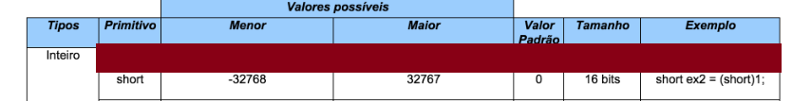
TIPOS PRIMITIVOS - short
Armazena números de -32768 a 32767

Slide 19
TIPOS PRIMITIVOS - short
short Numero_Aluno = 736;
short Numero_Romano =1257;

Slide 20
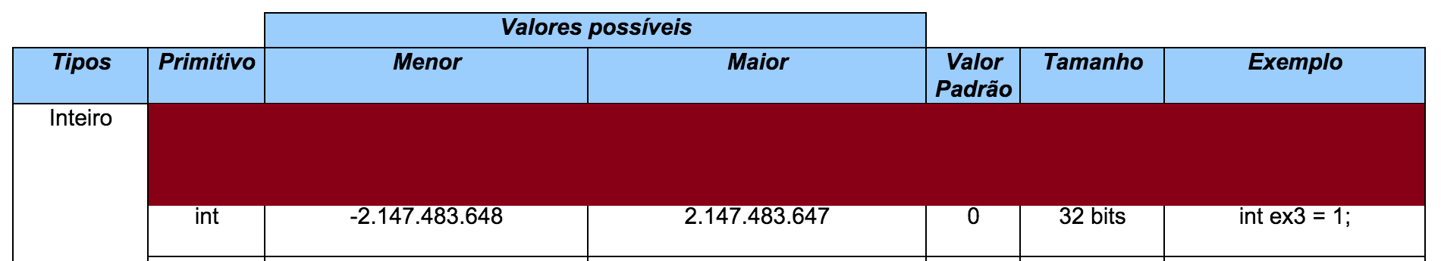
TIPOS PRIMITIVOS - int
int Votos_Validos =132888;
Int Votos_Nulos = 328222;
Armazena números de -2.147.483.648 a 2.147.483.647

Slide 21
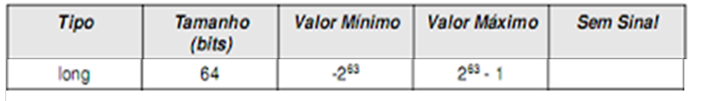
TIPOS PRIMITIVOS - long
-9.223.372.036.854.775.808L e 9.223.372.036.854.775.807L

Slide 22
TIPOS PRIMITIVOS - long
-9.223.372.036.854.775.808L e 9.223.372.036.854.775.807L

Slide 23
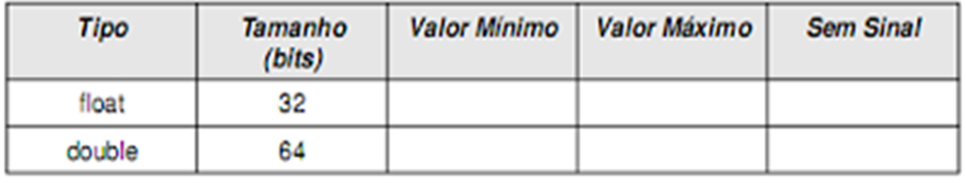
TIPOS PRIMITIVOS – float /double
Exemplos:
float Salario = 44521.27;
double divida = 63123.81;

Slide 24
E as String
Diferentemente dos tipos primitivos int, double char e boolean o tipo String é "objetos". O tipo String, com S maiúsculo, é um dos objetos mais utilizados.
Exemplos:
String Nome = “André Aparecido da Silva”;
String Turma = “Turma 2º TI”;
String Site = “www.oxnar.com.br”;
String Numero_Romano = “MMMCMXCIX”;

Slide 25
Variável final
Uma variável final uma vez atribuído um valor a ela esse valor não pode ser modificado e se não me engano você pode atribuir um valor a ela apenas na sua declaração ou no construtor da classe.
final String Nome = “André Aparecido da Silva”;
final double pi = 3.141592653589;

Slide 26
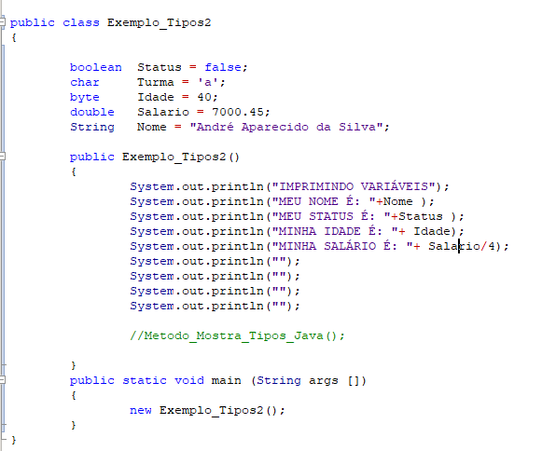
Exemplos de códigos

